Slide 1
স্বাগতম

Slide 2
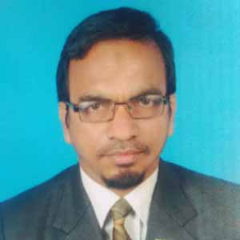
পরিচিতি
মোঃ আল আমিন হক
সহকারী শিক্ষক
গোয়ালপাড়া উচ্চবিদ্যালয়
ঠাকুরগাঁও
০১৯৯৪৬৪২৯৫৩
উপকরণঃবই,কাগজ, কলম, আঠা

Slide 3
তোমরা সবাই কেমন আছে, ভাল আছে, ধন্যবাদ সবাইকে।
চলো এখন তাহলে একটা ব্যায়াম করি।

Slide 4
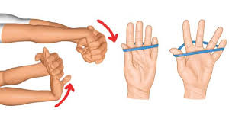
ব্যায়াম

Slide 5
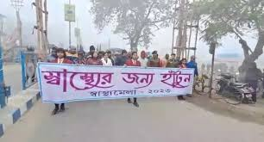
ব্যায়ামের অনুভুতি জানতে চাওয়া,
তোমাদের সুন্দর অনুভুতি প্রকাশ করেছে এ জন্য ধন্যবাদ সবাইকে, ব্যায়ামের মাধ্যমে মনোযোগ বাড়ায়
ও স্থিরতা আনে।

Slide 6
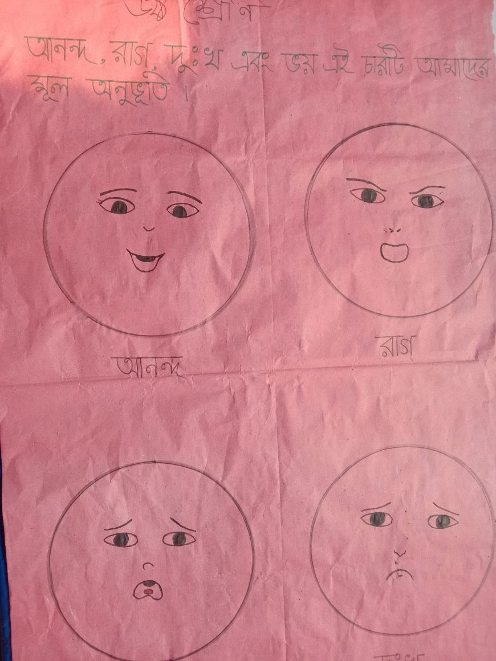
আজকের পাঠ শিরোনামঃ গল্প
গত সেশনের বাড়ির কাজঃ সুন্দর হয়েছে সবাইকে ধন্যবাদ

Slide 7
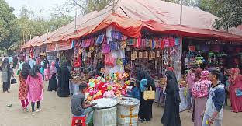
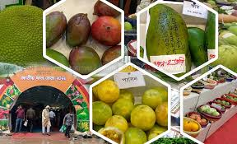
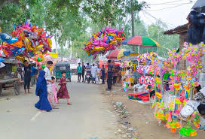
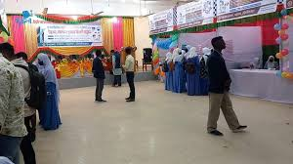
ছবিগুলো দেখ

Slide 8
পাঠ শিরোনামঃস্বাস্থ্যমেলা
পাঠ শিরোনাম বলার জন্য সবাইকে ধন্যবাদ

Slide 9
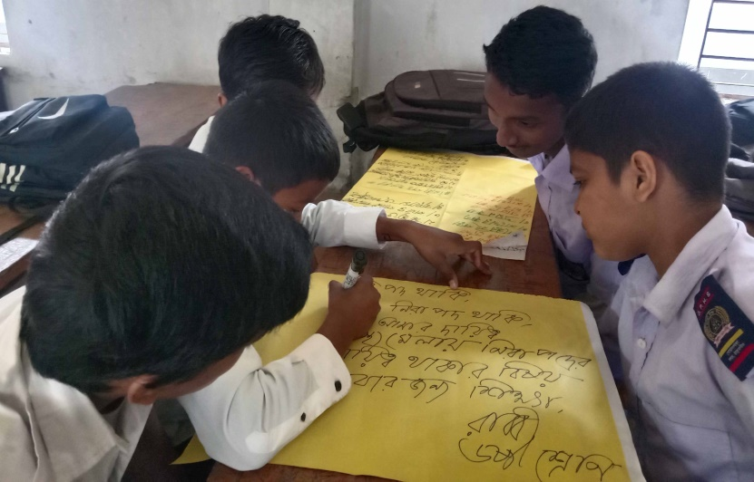
শিখন ফল
এ পাঠ শেষে শিক্ষার্থী যা শিখবে---------।
শিখন ফল
১,অভিজ্ঞতার আলোকে স্বাস্থ্যমেলার আয়োজন করতে পারবে ,
২, স্বাস্থ্যমেলার বর্ণনা করতে পারবে,
৩, প্রেজেন্টেশনের ব্যাখ্যা করতে পারবে।

Slide 10
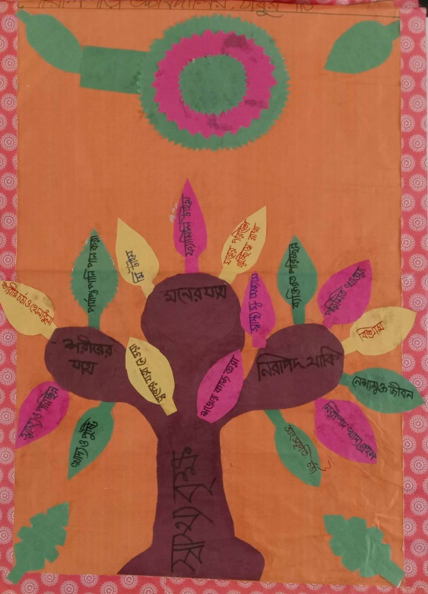
চলো এখন আমরা একটি
ব্যায়াম করি সবাই মিলে।
দৈনন্দিন কাজ,স্বাস্থ্যবৃক্ষ,আমার উপহার,অনুভূতি,শরীরের যত্ন, মনের যত্ন, নিরাপদ থাকি,বয়ঃসন্ধিকাল,ব্যাক্তিগত স্বাস্থ্য পরিচ্ছন্ন,খেলাধুলা,ব্যায়াম,রোগপ্রতিরোধ, বিষয় বাস্তব জ্ঞান,প্রতিফলন পর্যবেক্ষণ , বিমূর্তধারণায়ন বিষয় জ্ঞান অর্জিত হয়।

Slide 11
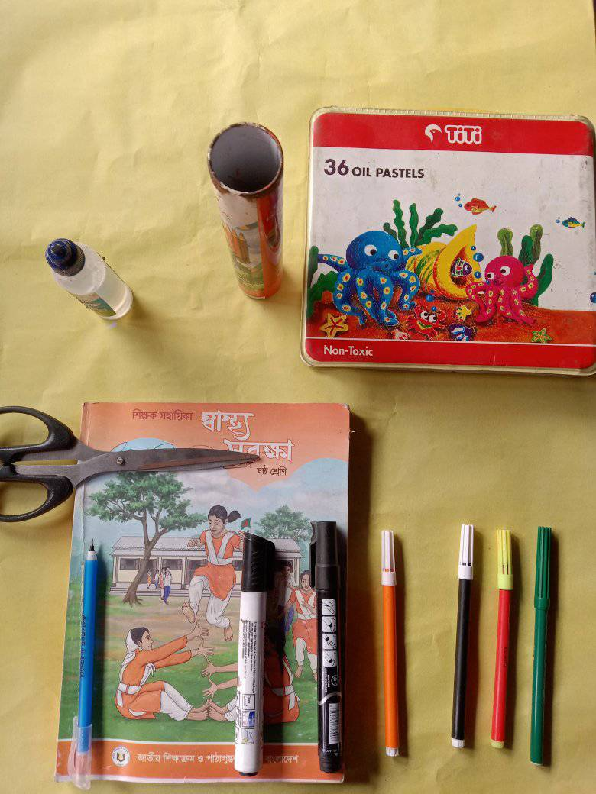
প্রয়োজনীয় উপকরণঃ-

Slide 12
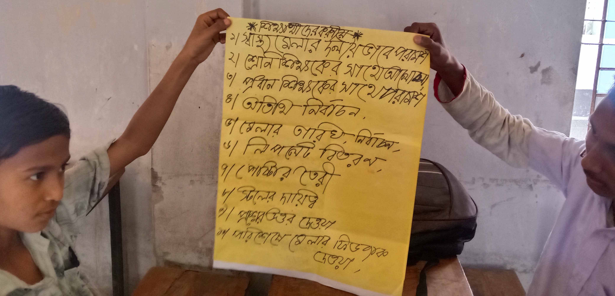
স্বাস্থ্যমেলার শিক্ষার্থীদের করণীয় কাজ ----।

Slide 13
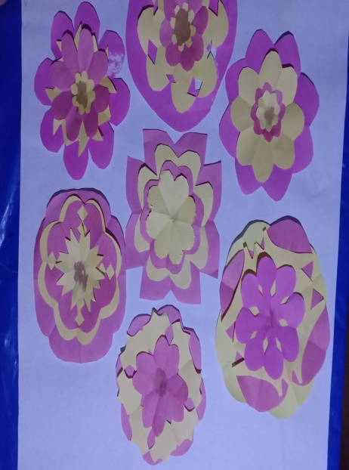
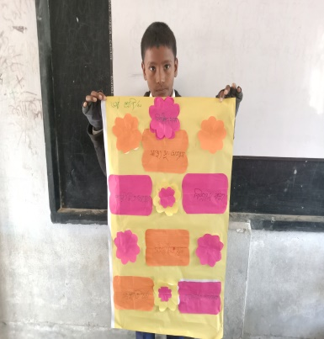
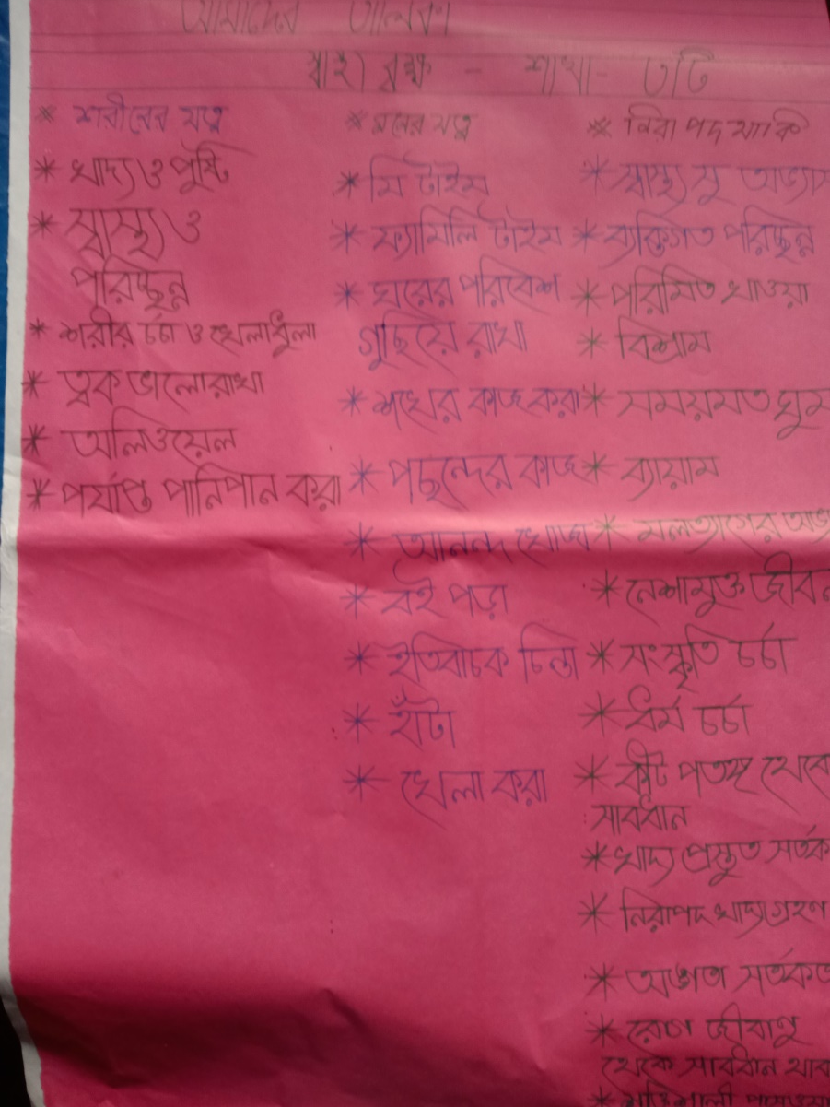
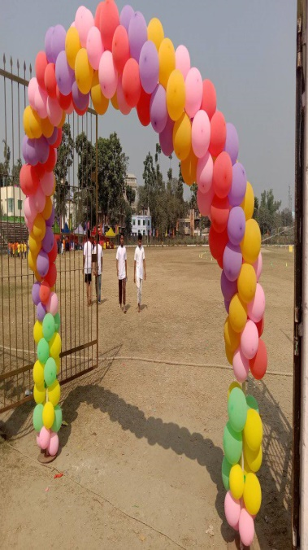
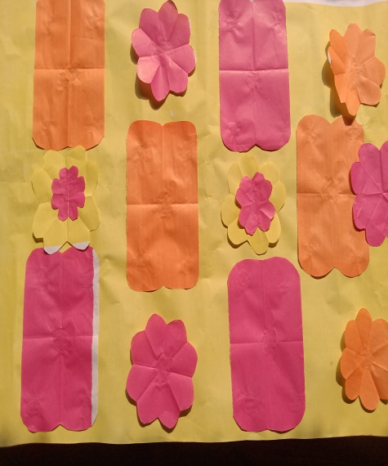
স্বাস্থ্য মেলার তথ্য
সাধারণ তালিকা অনুসারে তথ্যাবলী।
ধন্যবাদ
অনুভূতির বৈশিষ্ট্য

Slide 14
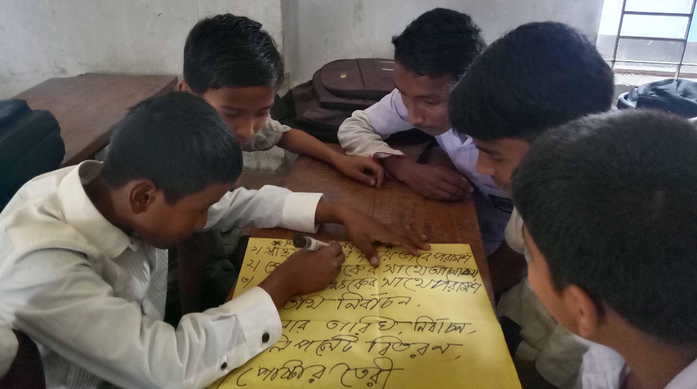
দলীয় কাজ

Slide 15
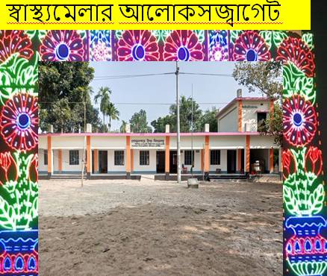

Slide 16
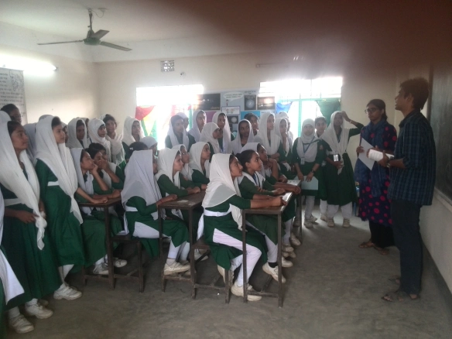
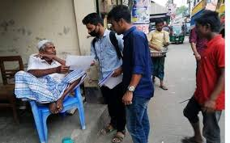
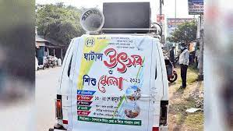
স্বাস্থ্যমেলার লিফলেট বিতরণ,
স্বাস্থ্যমেলা স্বাস্থ্যমেলা স্বাস্থ্যমেলা ৬ষ্ঠ শ্রেণির শিক্ষার্থী,তাং ২০/০২/২৩ স্থান, গোয়ালপাড়া উচ্চবিদ্যালয়,ঠাকুরগাঁও।

Slide 17
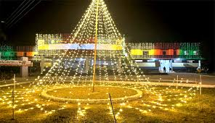
মেলার আলোকসজ্বা

Slide 18
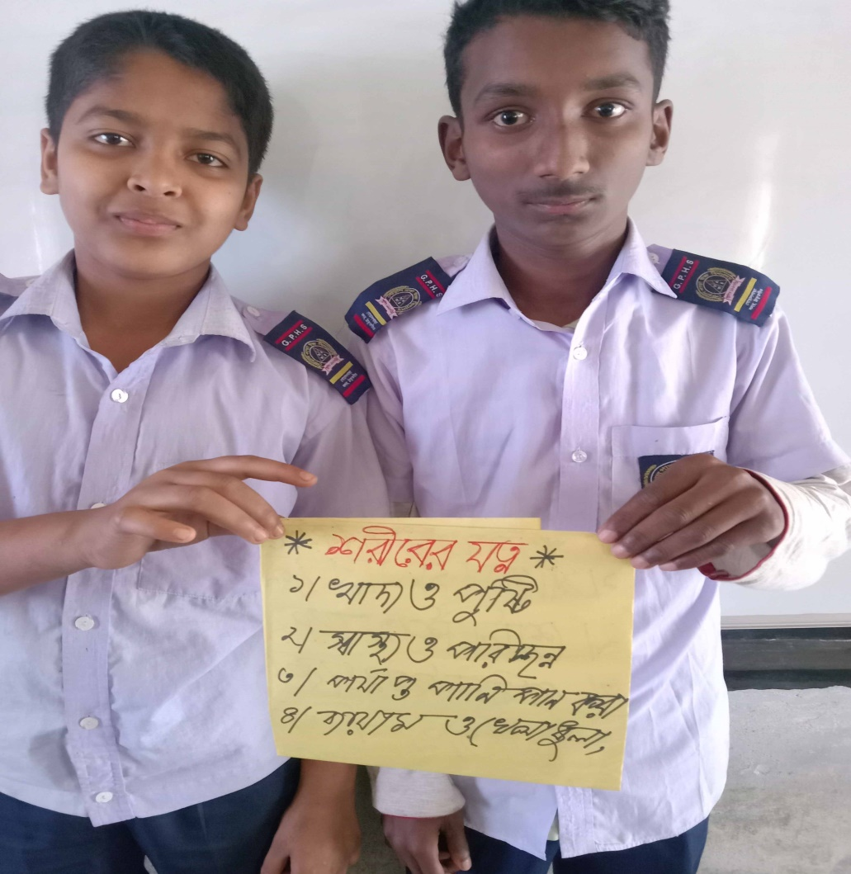
জোড়ায় কাজ

Slide 19
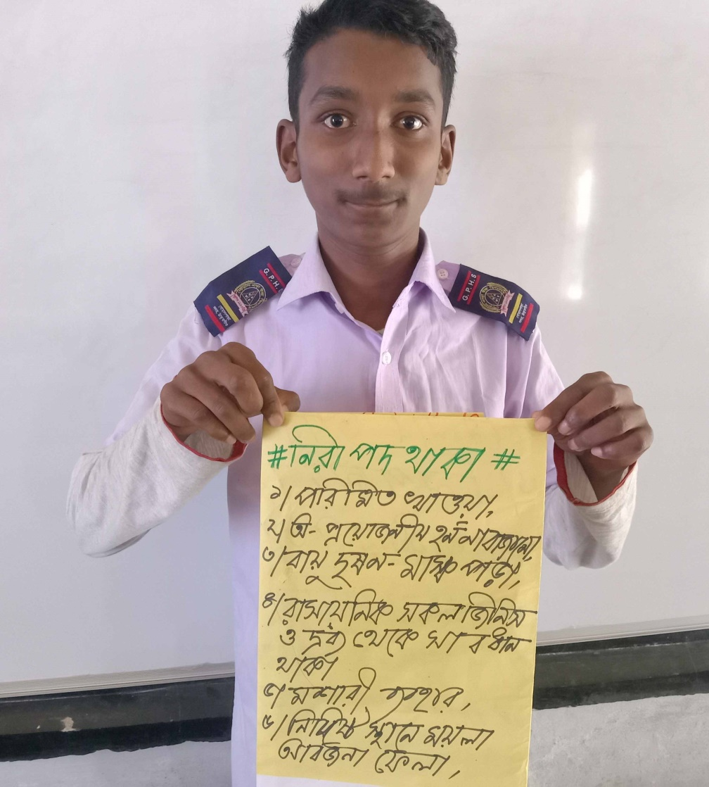
একক কাজ

Slide 20
সচেতনোতার শিক্ষার্থীদের স্লোগান ফেস্টুন ব্যানার

Slide 21
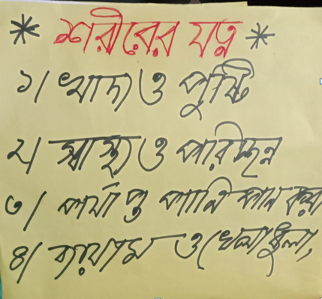
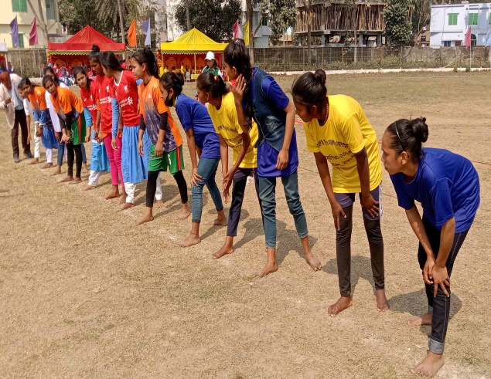
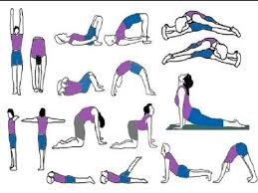
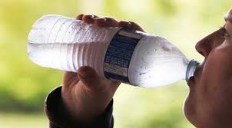
স্বাস্থ্য মেলার স্টল নং ১

Slide 22
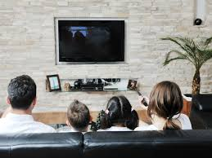
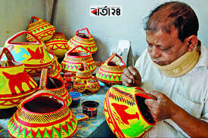
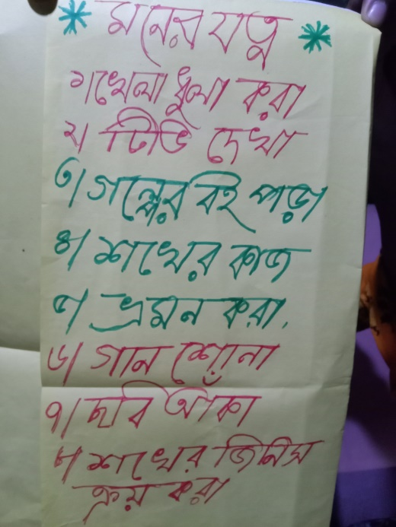
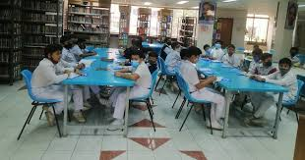
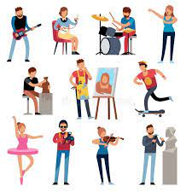
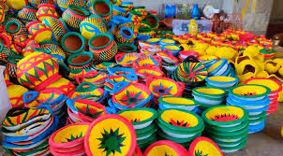
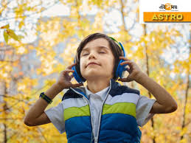
স্বাস্থ্য মেলার স্টল নং ২

Slide 23
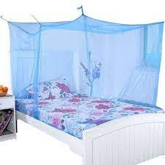
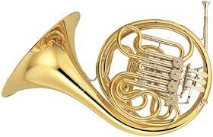
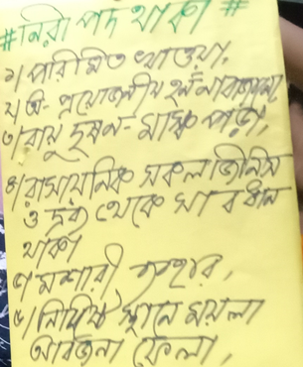
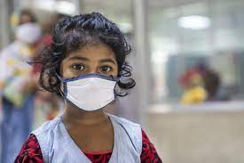
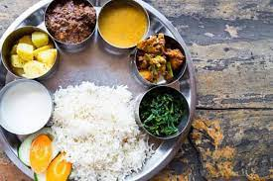
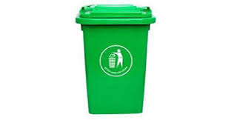
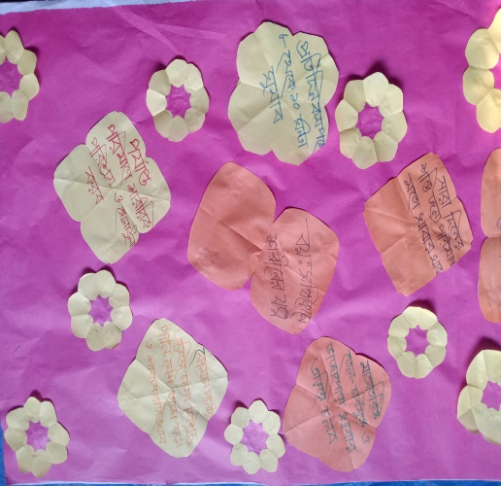
স্বাস্থ্য মেলার স্টল নং ৩

Slide 24
মূল্যায়ণঃ-
১/ স্বাস্থ্যমেলার শাখা কয়টি, ৫/৪/৩টি
২/ স্বাস্থ্যমেলার শাখাগুলোর নাম লিখ,
৩/ স্বাস্থ্যমেলা কত নম্বর সেশন,
৪/মনের যত্নের কয়টি লক্ষণীয় দিক বল,

Slide 25
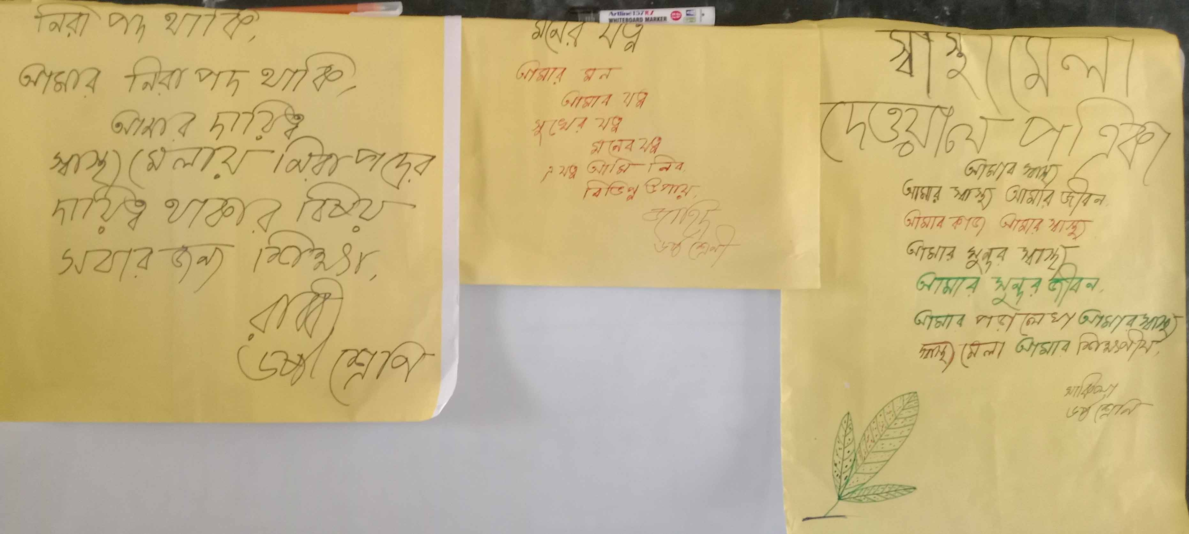
মূল্যায়ণের উত্তর মালা
১, ৩টি
২,শরীরের যত্ন, মনের যত্ন, নিরাপদ থাকি
৩,, ১৪,১৫

Slide 26
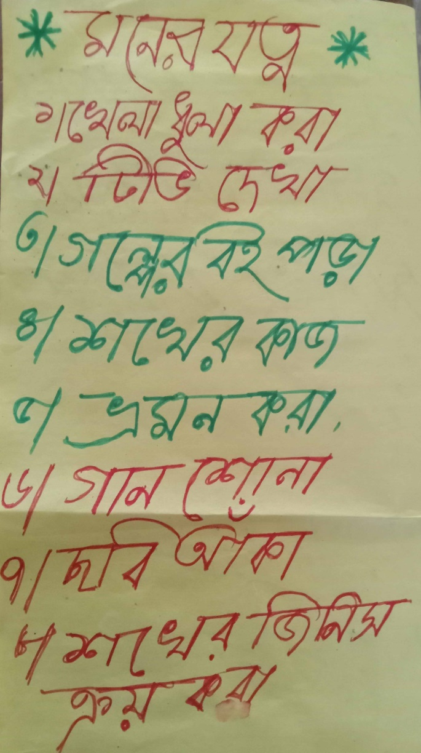

Slide 27
শিক্ষার্থীদের স্বাস্থ্যমেলার অভিজ্ঞতা
আমরা প্রত্যেক সেশনে যা শিখতে পেরেছি সে আলোকে স্বাস্থ্য মেলার আয়োজন করতে পেরেছি যেমন ধরেন দৈনন্দিন কাজ,স্বাস্থ্যবৃক্ষ,আমার উপহার,অনুভূতি,শরীরের যত্ন, মনের যত্ন, নিরাপদ থাকি,বয়ঃসন্ধিকাল,ব্যাক্তিগত স্বাস্থ্য পরিচ্ছন্ন,খেলাধুলা,ব্যায়াম,রোগপ্রতিরোধ, বিষয় বাস্তব জ্ঞান,প্রতিফলন পর্যবেক্ষণ , বিমূর্তধারণায়ন বিষয় জ্ঞান অর্জিত হয়েছে সে মোতাবেক আমাদের স্বাস্থ্যমেলার আয়োজন।
ধন্যবাদ স্যার।

Slide 28
বাড়ির কাজঃ-
১,প্রত্যেকে তোমরা স্বাস্থ্যমেলার ৫ লাইন লিখবে।

Slide 29
ধন্যবাদ

